Slide 1

Formation Sécurité des Aliments
RECEPTION
2018

Slide 2
Sommaire
Base générale
La certification ISO 22000
Chaîne du froid
Hygiène
Contrôles spécifiques au service
Questionnaire

Slide 3
Base générale
Imaginer une
entreprise pas sérieuse?
M0 - Introduction
Pourquoi respecter
la chaîne du froid
et des règles d’hygiène ?
M1 - Microbiologie

Slide 4
ISO 22000
ISO 22000
Système de management
Reconnaissance internationale
Sécurité des Aliments
Audits par un organisme tiers
Notes:
Système de management: Exigences sur la communication, l’amélioration continue, formation etc
Reconnaissance internationale: Certification ISO garantissant aux parties prenantes le respect des exigences d’une norme internationale
Sécurité des aliments: Norme centrée sur la sécurité des aliments
Audits: Audits annuels effectués un échantillon de sites par un organisme de certification accrédité (Bureau Veritas) pour garantir l’indépendance et la pertinence

Slide 5
ISO 22000, Pourquoi ?
  Garantir la sécurité des aliments au client
  Fournir des produits sûrs pour le consommateur
  Répondre aux exigences légales et réglementaires en matière de SDA
Finalités ISO 22000
  Valeur sûre et argumentaire pour aider à la vente
Renforcement de la confiance client
  2 axes principaux :
  Maitrise de la chaine du froid et des règles d’hygiène
  Respect de la réglementation
Renforcement de la confiance vis-à-vis des autorités
Tout en gardant une démarche d’amélioration continue
Certification ISO 22000
Assurance de livrer des produits sains à nos clients
Notes:
Garantir la sécurité des aliments au client
Fournir des produits sûrs pour le consommateur
Répondre aux exigences légales et réglementaires en matière de SDA
Valeur sûre et argumentaire pour aider à la vente
Finalités ISO 22000
Garantir la sécurité des aliments au client
Fournir des produits sûrs pour le consommateur
Répondre aux exigences légales et réglementaires en matière de SDA
→ Renforcement de la confiance client
Valeur sûre et argumentaire pour aider à la vente
→ Renforcement de la confiance vis-à-vis des autorités
Tout en gardant une démarche d’amélioration continue

Slide 6
La certification ISO 22000
PRPo = « Points Critiques » :
  Contrôle des températures (réception, entreposage, livraison)
  Contrôle de l’intégrité des emballages (réception, entreposage, préparation)
PRP = Bonnes pratiques :
  Hygiène du personnel
  Plan de nettoyage
  Plan de lutte contre les nuisibles
  Formation du personnel

Slide 7
Hygiène
Quelles règles d’hygiène ?
M2 - Hygiène
Consignes simples
Propreté individuelle
Propreté de l’environnement
Manipulation des produits
Utilisation d’un découpe film

Slide 8


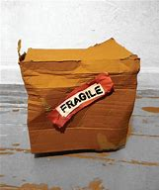
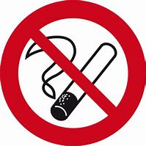

Hygiène
Respect des planning de nettoyage définis pour l’entrepôt et les camions, avec des produits adaptés pour le milieu adapté
Règles spécifiques en entrepôt:
Tenues propres
Retrait des produits dont l’emballage est détérioré
Pas de colis ou de sachet à même le sol.
Pas de sachet à même les palettes.
Utilisation d’un découpe film
Interdiction de fumer dans tous les locaux sur les quais, dans les chambres froides, dans les véhicules et à proximité des compacteurs
Interdiction de manger et/ou boire dans tout autre lieu que les salles de repos mises à disposition

Slide 9
Chaîne du froid
Chaîne du froid ?
M3b – Chaîne du froid Dépôt
M4b – Alerte Dépôt

Slide 10
Chaîne du froid
Maintenir les portes fermées
Limiter le temps de transit des produits
Tous responsables de la sécurité des aliments
Chambres (ne pas bloquer les rideaux en ouverture)
Quai
Limiter le temps de transit des palettes dans une zone à température non adaptée au produit (Ex: Produit surgelé placé sur un quai en T°C positive)
Remontez toute anomalie détectée à votre responsable (température anormale, givre sur les produits, portes ou rideau abîmée etc)
Dépôt | Consigne de réglage | Limite T°C d’air
Chambre négative | -21°C | T° ≤ -18°C
Chambre positive | 1°C | Entre 0 et +2°C
Camion | Consigne de réglage | Limite T°C d’air
Compartiment négatif | -25°C | -18°C
Compartiment positif | 0° / 1°C | Entre 0°C et +3°C
10

Slide 11


Chaîne du froid
Contrôles températures à réception
Limitation du temps de transit sur les quai
Réception
Livraison
Chargement Déchargement
Entreposage
Retours
Maintenir les portes des chambres et des quais fermées le plus souvent possible
Contrôler régulièrement la température
Toute livraison réalisée par un chauffeur formé
Dépose sauvage interdite
Notes:
Surveillance de plusieurs Points critique à toutes étapes
Contrôle à réception
Stockage
Navette
Livraison
Retour
Intégrité des emballages

Slide 12
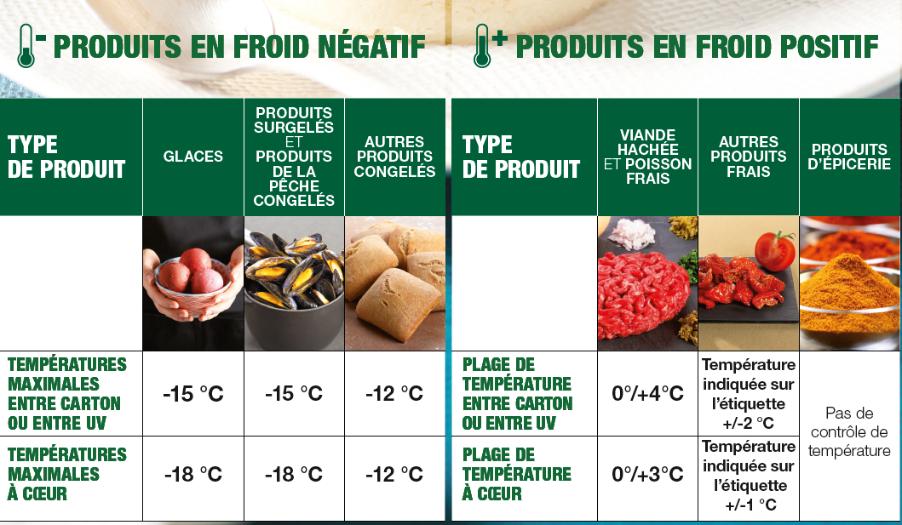
Contrôles spécifiques
Contrôles spécifiques
Odeur et aspect du chargement (état palette, cartons conformes…)
Thermomètre
Utiliser le testo 110 ou équivalent étalonné pour les contrôles températures
Protéger les produits en cas de gerbage (intercalaire)
Contrôler les produits : T°C toutes les 10 palettes au sol, en privilégiant les produits sensibles
Contrôle étiquetage et DLC/DLUO/DDM
Températures limites acceptées lors des opérations de déchargement
Présenter les affiches spécifiques Réception sur site
Notes:
1 contrôle toutes les 10 palettes (frais, produits sensibles en priorité : viandes hachées, tartares, poissons)
Enregistrement sur document + visa resp réception en fin de poste
T°C surgelés/glaces : -15°C
T°C frais limite basse : 0°C
1 seul document d’enregistrement des T°C

Slide 13
Questionnaire
Merci de compléter le questionnaire
et de signer la feuille de présence à cette formation

Slide 14
Merci pour votre participation

Slide 15
Essentiel ISO 22000
Equipe Réception
T°C de réception des produits
1. Bonnes pratiques à respecter
2. Contrôles températures
T°C des produits en réception des fournisseurs
Maintenir les portes fermées au maximum
Limiter le temps de transit des produits sur les quais
Respecter les règles d’hygiène personnelle (tenue propre, plaies pansées, lavages des mains, respect d’un plan de nettoyage du dépôt, …)
Ne pas déposer un produit, hors de son carton d’emballage, directement sur la palette
Utiliser le découpe film à la place de cutters ou couteaux
T°C des chambres froides
T°C produits en déchargement et chargement des navettes
Aucun produit déposé à même le sol, même dans son carton d’emballage
T°C des chambres
Dépôt | Consigne de réglage | Limite T°C d’air
Chambre négative | -21°C | T° ≤ -18°C
Chambre positive | 0°/1°C | Entre 0 et 2°C

